Slide 1
Αρχιτεκτονική υπολογιστών
Ελληνική Δημοκρατία
Τεχνολογικό Εκπαιδευτικό Ίδρυμα Ηπείρου
Ενότητα 12 : Δομή και Λειτουργία της CPU_{2/2}
Φώτης Βαρζιώτης

Slide 2
Ανοιχτά Ακαδημαϊκά Μαθήματα στο ΤΕΙ Ηπείρου
Τμήμα Μηχανικών Πληροφορικής Τ.Ε
Αρχιτεκτονική υπολογιστών
Ενότητα 12 : Δομή και Λειτουργία της CPU_{2/2}
Φώτης Βαρζιώτης
Καθηγητής Εφαρμογών
Άρτα, 2015

Slide 3
Άδειες Χρήσης
Το παρόν εκπαιδευτικό υλικό υπόκειται σε άδειες χρήσης Creative Commons.
Για εκπαιδευτικό υλικό, όπως εικόνες, που υπόκειται σε άλλου τύπου άδειας χρήσης, η άδεια χρήσης αναφέρεται ρητώς.

Slide 4
Χρηματοδότηση
Το έργο υλοποιείται στο πλαίσιο του Επιχειρησιακού Προγράμματος «Εκπαίδευση και Δια Βίου Μάθηση» και συγχρηματοδοτείται από την Ευρωπαϊκή Ένωση (Ευρωπαϊκό Κοινωνικό Ταμείο) και από εθνικούς πόρους.
Το έργο «Ανοικτά Ακαδημαϊκά Μαθήματα στο TEI Ηπείρου» έχει χρηματοδοτήσει μόνο τη αναδιαμόρφωση του εκπαιδευτικού υλικού.
Το παρόν εκπαιδευτικό υλικό έχει αναπτυχθεί στα πλαίσια του εκπαιδευτικού έργου του διδάσκοντα.

Slide 5
Στρατηγική Σωλήνωσης
Προσκόμιση εντολής
Αποκωδικοποίηση εντολής
Υπολογισμός τελεστών (π.χ. ενεργός διεύθυνση)
Προσκόμιση τελεστών
Εκτέλεση εντολής
Έγγραφή αποτελεσμάτων
Επικάλυψη των παραπάνω σταδίων
Notes:
38

Slide 6
Σωλήνωση εντολής με δύο στάδια

Slide 7
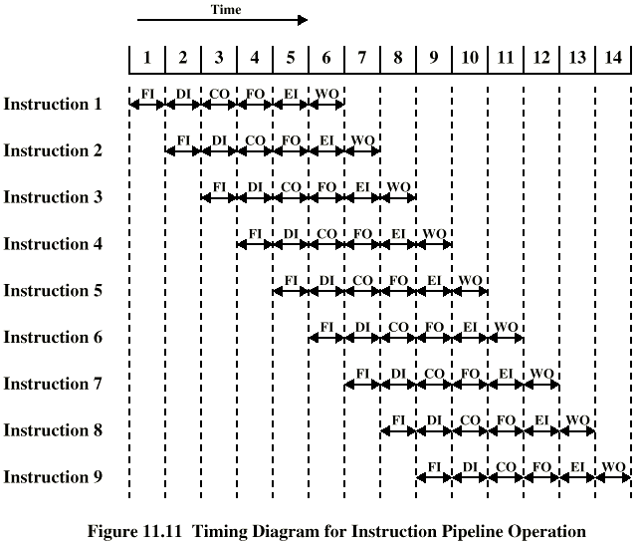
Χρονισμός στη Σωλήνωση
Notes:
39

Slide 8
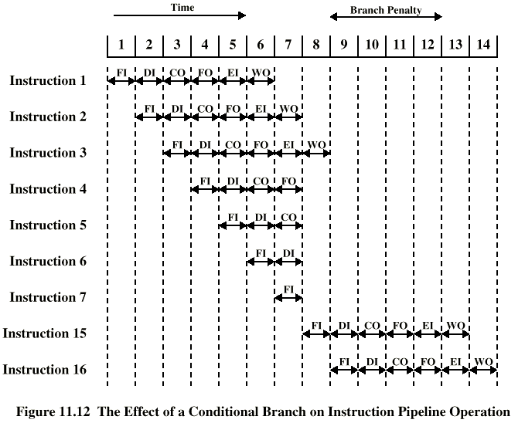
Διακλάδωση στη σωλήνωση
Notes:
40

Slide 9
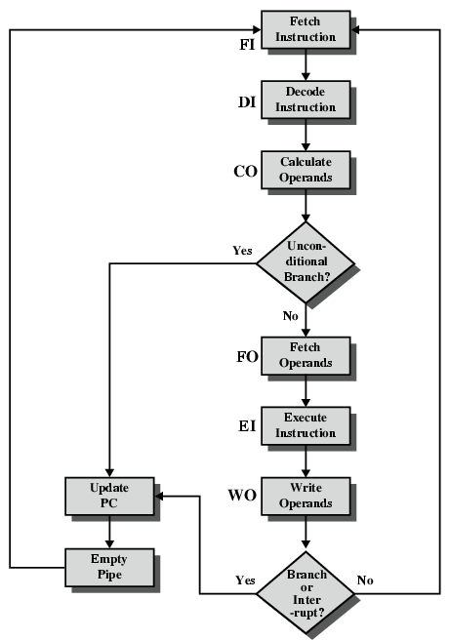
Σωλήνωση εντολής με έξι στάδια

Slide 10
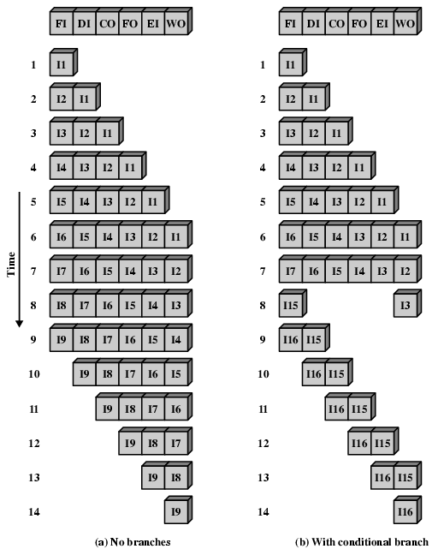
Εναλλακτική Απεικόνιση Σωλήνωσης

Slide 11
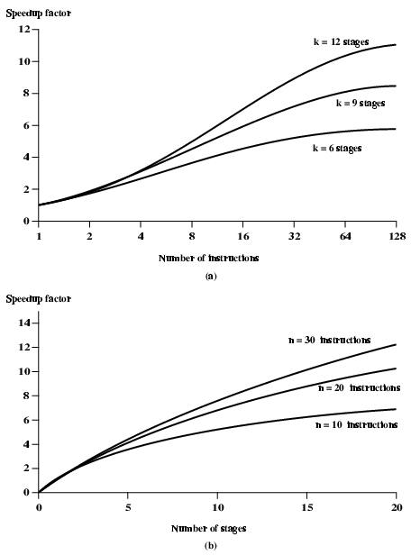
Βελτίωση στην απόδοση με Σωλήνωση

Slide 12
Χειρισμός διακλαδώσεων
Πολλές συνεχείς ροές
Προ – προσαγωγή στόχου διακλάδωσης
Προσωρινή μνήμη βρόχου
Πρόβλεψη διακλάδωσης
Καθυστερημένη διακλάδωση
Notes:
41

Slide 13
Πολλές συνεχείς ροές
Διαθέτουμε δύο σωληνώσεις
Προ – προσαγωγή κάθε διακλάδωσης σε ξεχωριστή Σωλήνωση
Χρήση κατάλληλης σωλήνωσης
Οδηγεί σε καθυστερήσεις διεκδίκησης για δίαυλο και καταχωρητές
Πολλαπλές διακλαδώσεις απαιτούν την δημιουργία νέων συνεχών ροών
Notes:
42

Slide 14
Προ – προσαγωγή στόχου διακλάδωσης
Ο στόχος της διακλάδωσης προ – προσάγεται μαζί με τις εντολές που ακολουθούν την διακλάδωση
Ο στόχος διατηρείται μέχρι να εκτελεστεί η διακλάδωση
Χρησιμοποιείται από τον IBM 360/91
Notes:
43

Slide 15
Προσωρινή μνήμη βρόχου
Πολύ γρήγορη μνήμη
Συντηρείται από το στάδιο προσκόμισης της σωλήνωσης
Γίνεται έλεγχος της προσωρινής μνήμης πριν την προσαγωγή εντολών από την μνήμη
Πολύ καλή τεχνική για μικρούς βρόχους ή υπερπηδήσεις
Όπως η cache
Χρησιμοποιείται από τον CRAY-1
Notes:
44

Slide 16
Διάγραμμα προσωρινής μνήμης βρόχου

Slide 17
Πρόβλεψη διακλάδωσης_{1/3}
Πρόβλεψη: δεν γίνεται ποτέ
Θεωρεί ότι δεν θα συμβεί υπερπήδηση
Πάντα προσκομίζει την επόμενη εντολή
68020 & VAX 11/780
Ο VAX δεν θα προχωρούσε σε προ – προσαγωγή μετά από διακλάδωση αν προέκυπτε σφάλμα σελίδας (O/S v CPU design)
Πρόβλεψη: Γίνεται πάντοτε
Θεωρεί ότι θα συμβεί υπερπήδηση
Πάντα προσκομίζει την εντολή στόχο
Notes:
45

Slide 18
Πρόβλεψη διακλάδωση_{2/3}
Πρόβλεψη: με τον Opcode
Μερικές εντολές είναι περισσότερο πιθανό να προκαλέσουν υπερπήδηση από κάποιες άλλες
Μπορεί να έχει ως 75% επιτυχία
Πραγματοποίηση/ μη πραγματοποίηση μεταγωγής
Βασίζεται στο ιστορικό
Καλή τεχνική για βρόχους
Notes:
46

Slide 19
Πρόβλεψη διακλάδωσης_{3/3}
Καθυστερημένη διακλάδωση
Δεν εκτελείται η διακλάδωση όσο δεν είναι απαραίτητο
Επαναδιάταξη εντολών
Notes:
47

Slide 20
Γράφημα ροής για την πρόβλεψη διακλάδωσης

Slide 21
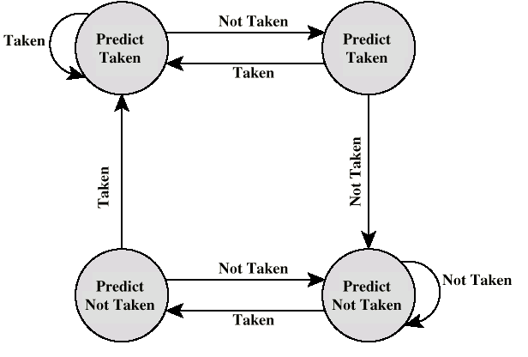
Διάγραμμα κατάστασης για πρόβλεψη διακλάδωσης

Slide 22
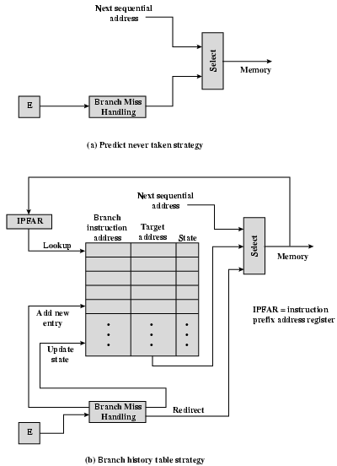
Χειρισμός διακλαδώσεων

Slide 23
Intel 80486 Pipelining
Προσκόμιση
Από cache ή εξωτερική μνήμη
Εισαγωγή σε ένα από τις δύο 6-byte προσωρινές μνήμες προ - προσαγωγής
Γέμισε την προσωρινή αποθήκευση με νέα δεδομένα μόλις τα προηγούμενα χρησιμοποιηθούν
Ένας μέσος όρος 5 εντολών προσκομίζεται σε κάθε φόρτωση
Ανεξάρτητα από τα άλλα στάδια ο χώρος προσωρινής αποθήκευσης διατηρείται πάντα «γεμάτος»
Αποκωδικοποίηση πρώτου σταδίου – D1
Πληροφορία Opcode & address-mode
Στα πρώτα τρία bytes της εντολής
Μπορεί με τα παραπάνω να κατευθύνει το στάδιο D2 για να πάρει το υπόλοιπο της εντολής
Αποκωδικοποίηση δεύτερου σταδίου – D2
Ανάλυση του opcode σε σήματα ελέγχου
Υπολογισμός περίπλοκων τρόπων διευθυνσιοδότησης
Εκτέλεση
ALU λειτουργίες, αναφορές στην cache, ενημέρωση καταχωρητών
Εγγραφή
Ενημέρωση καταχωρητών και σημαίων
Αποστολή των αποτελεσμάτων στην cache & στον δίαυλο διεπαφής με τους καταχωρητές εγγραφής

Slide 24
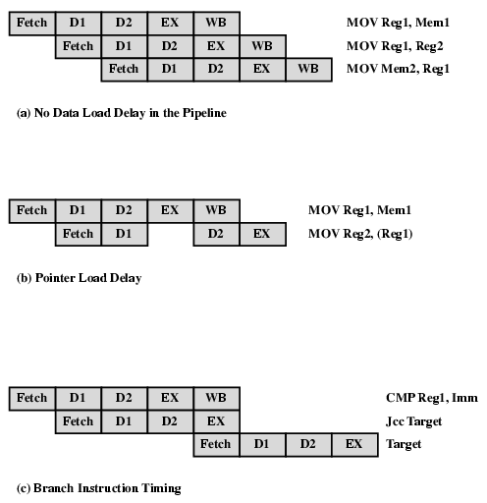
80486 Instruction Pipeline Examples

Slide 25
Καταχωρητές στον Pentium 4

Slide 26
EFLAGS Register

Slide 27
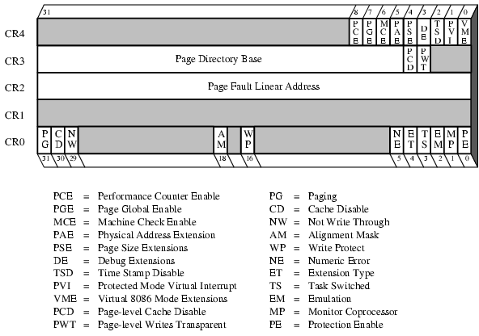
Control Registers

Slide 28
Βιβλιογραφία
William Stallings. (2011). Αρχιτεκτονική & Οργάνωση Υπολογιστών. Εκδόσεις Τζιόλα.
Δημοσθένης Ε. Μπολανάκης. (2011). Αρχιτεκτονική Μικροϋπολογιστών: αρχές προγραμματισμού χαμηλού επιπέδου και εφαρμογές με το μικροελεγκτή M68HC908GP32, Εκδόσεις Σύγχρονη Παιδεία.
Tanenbaum Andrew S. (1995). Η Αρχιτεκτονική των Υπολογιστών μια δομημένη προσέγγιση Συγγραφέας Tanenbaum Andrew S. Εκδόσεις Κλειδάριθμος.
Luce T. (1991). Αρχιτεκτονική των Υπολογιστών. Εκδόσεις Τζιόλα.
Gilmore. (1999). Μικροεπεξεργαστές θεωρία και εφαρμογές. Εκδόσεις Τζιόλα.
Predko M. (2000). Προγραμματίζοντας τον Μικροελεγκτή PIC, Εκδόσεις Τζιόλα.
Μπεκάκος Μ.Π. (1994). Αρχιτεκτονική υπολογιστών & τεχνολογία παράλληλης επεξεργασίας, Εκδόσεις Σταμούλης.

Slide 29
Σημείωμα Αναφοράς
Copyright Τεχνολογικό Ίδρυμα Ηπείρου. Φώτης Βαρζιώτης.
Αρχιτεκτονική υπολογιστών.
Έκδοση: 1.0 Άρτα, 2015. Διαθέσιμο από τη δικτυακή διεύθυνση:
http://eclass.teiep.gr/OpenClass/courses/COMP115/
ΔΙΑΤΑΡΑΧΕΣ ΦΩΝΗΣ, Ενότητα 0, ΤΜΗΜΑ ΛΟΓΟΘΕΡΑΠΕΙΑΣ, ΤΕΙ ΗΠΕΙΡΟΥ - Ανοιχτά Ακαδημαϊκά Μαθήματα στο ΤΕΙ Ηπείρου

Slide 30
Σημείωμα Αδειοδότησης
Το παρόν υλικό διατίθεται με τους όρους της άδειας χρήσης Creative Commons Αναφορά Δημιουργού-Μη Εμπορική Χρήση-Όχι Παράγωγα Έργα 4.0 Διεθνές [1] ή μεταγενέστερη. Εξαιρούνται τα αυτοτελή έργα τρίτων π.χ. φωτογραφίες, Διαγράμματα κ.λ.π., τα οποία εμπεριέχονται σε αυτό και τα οποία αναφέρονται μαζί με τους όρους χρήσης τους στο «Σημείωμα Χρήσης Έργων Τρίτων».
Ο δικαιούχος μπορεί να παρέχει στον αδειοδόχο ξεχωριστή άδεια να χρησιμοποιεί το έργο για εμπορική χρήση, εφόσον αυτό του ζητηθεί.
[1]
http://creativecommons.org/licenses/by-nc-nd/4.0/deed.el

Slide 31
Τέλος Ενότητας
Επεξεργασία: Ευάγγελος Καρβούνης
Άρτα, 2015

Slide 32
Τέλος Ενότητας
Δομή και Λειτουργία της CPU_{2/2}

